Slide 1
ЛЕТНЯЯ МОРСКАЯ ПРАКТИКА
2017-2018 учебный год

Slide 2
ТЕМА: «Формирование практических и теоретических сухопутных и морских навыков, профессиональная и социальная адаптация обучающихся филиала НВМУ (г. Мурманска).
УЧЕБНЫЕ ЦЕЛИ:
1. Знакомство обучающихся со спецификой и специальностями Северного флота.
2. Формирование патриотической, гражданской и правовой направленности личности, активной жизненной позиции.
3. Развитие силы, ловкости, волевых качеств, выносливости как основополагающих критериев физического развития нахимовцев.
ВРЕМЯ ПРОВЕДЕНИЯ: 14 суток (с 01 по 14 июня 2018 года)
СОСТАВ ОБУЧАЕМЫХ: Нахимовцы 1, 2, 3 курсов (231 чел.)

Slide 3
ЭТАП: «По курсу - БЕРЕГ»
Сухопутное направление:
Раздел 1. Основы безопасности жизнедеятельности.
Раздел 2. Основы военной подготовки.
Раздел 3. Основы выживания.
Учебно-воспитательное направление:
Раздел 1. Основы физической подготовки.
Раздел 2. Основы проектной и исследовательской деятельности.
Раздел 3. Основы культуры и досуга.
ЭТАП: «По курсу - МОРЕ»
Морское направление:
Раздел 1. Основы военно-морской подготовки.
Раздел 2. Основы шлюпочной подготовки.
Раздел 3. Морская практика.

Slide 4
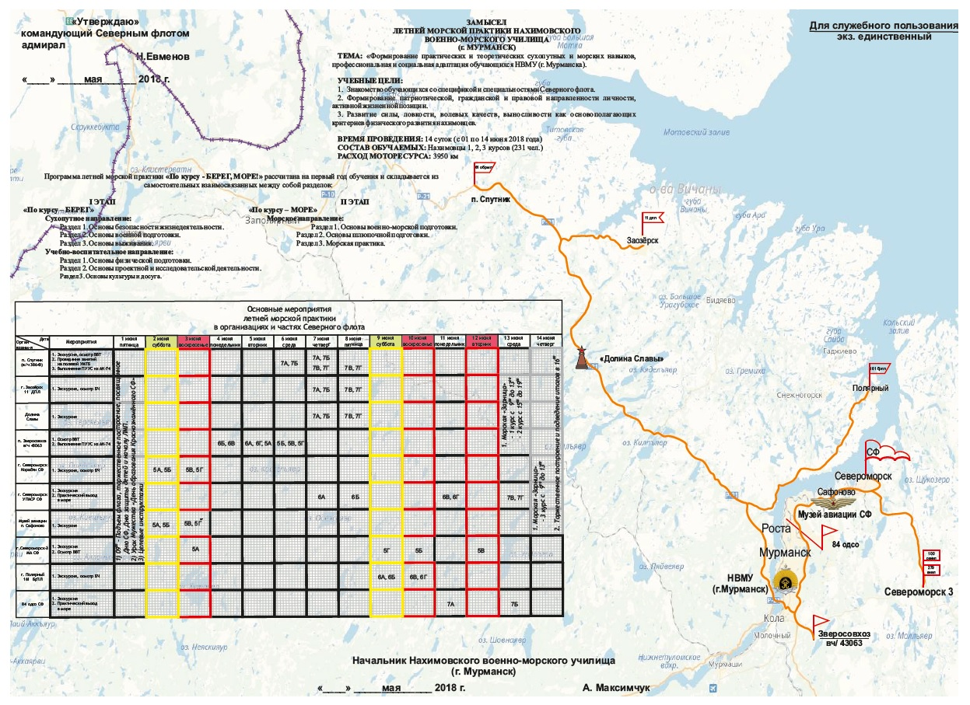

Slide 5
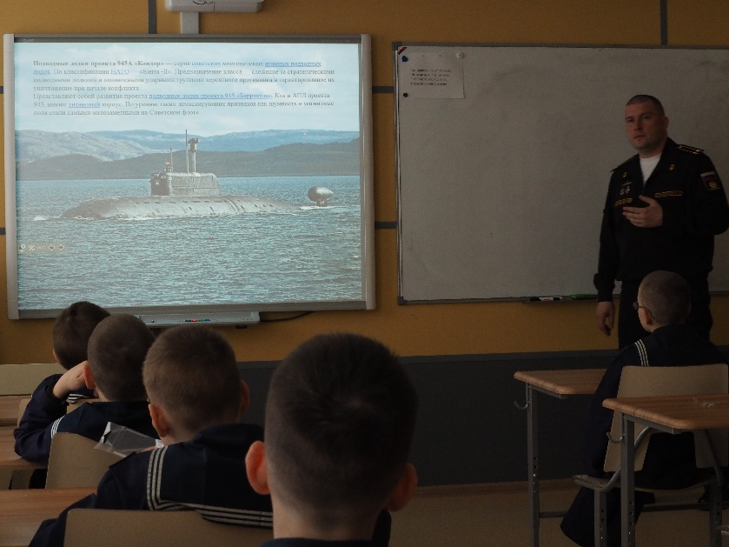
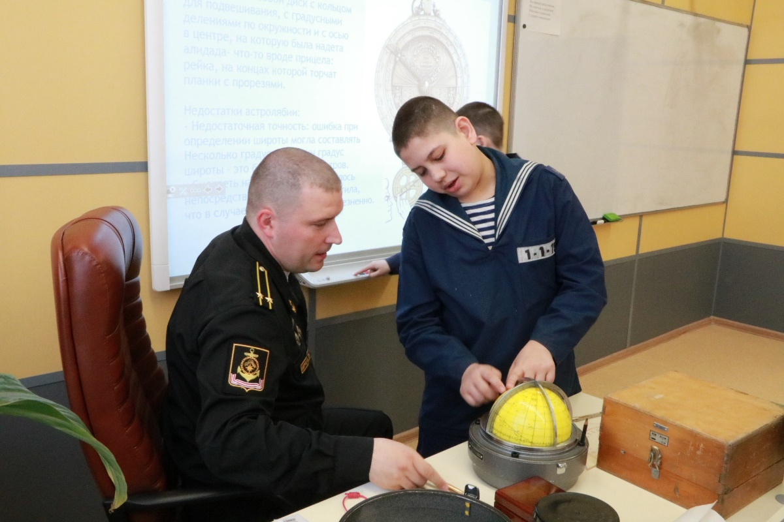
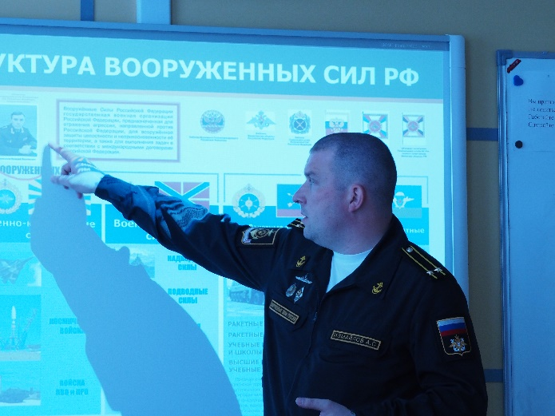
Штурманская подготовка

Slide 6
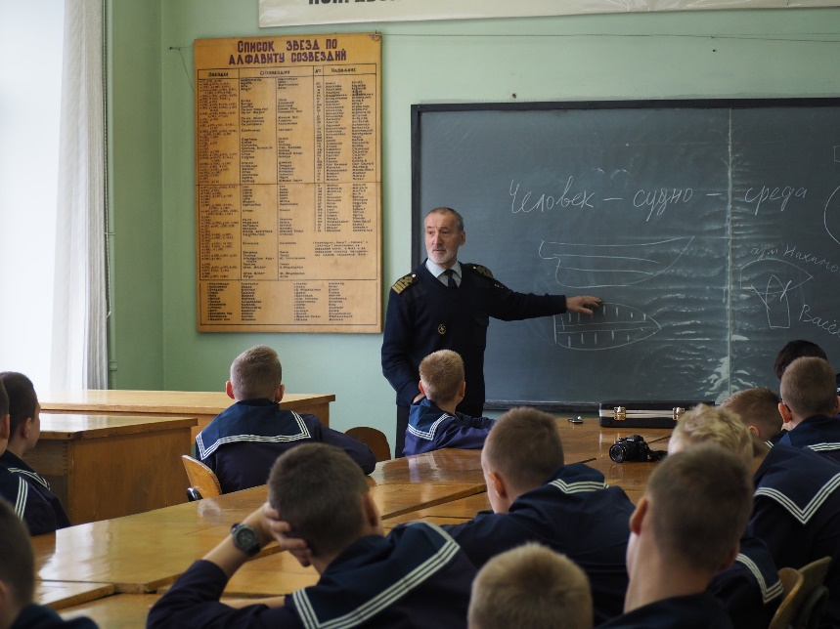
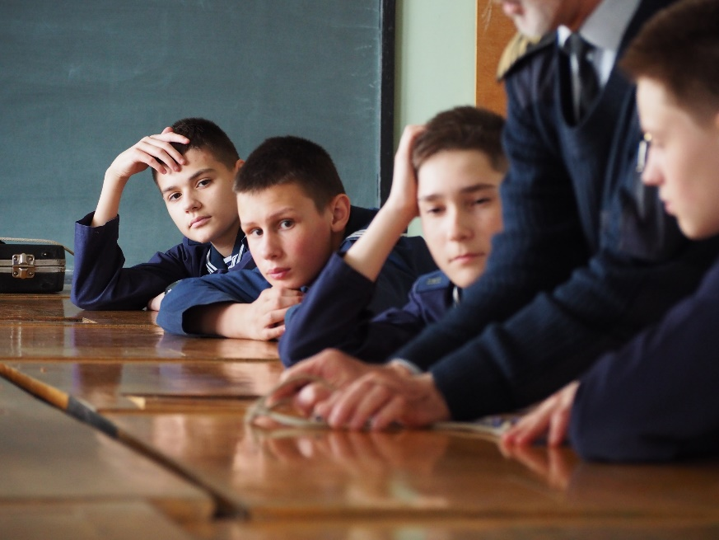
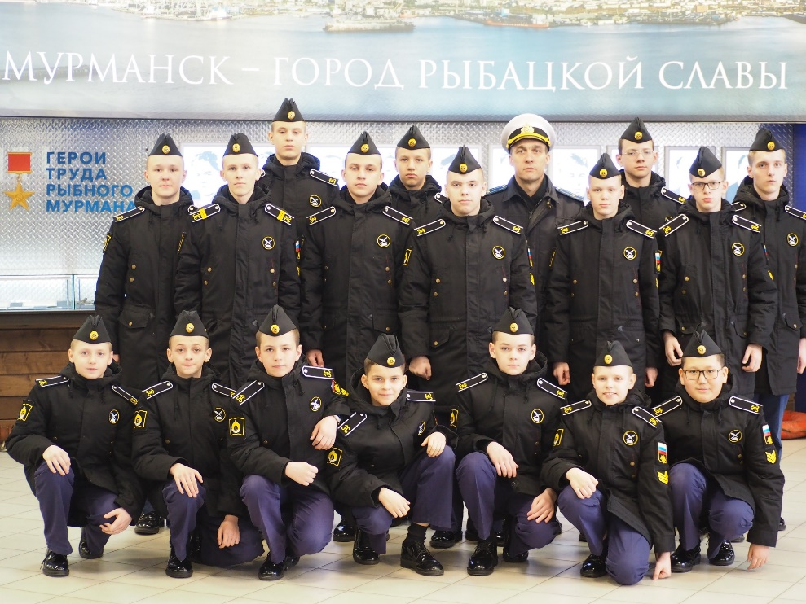
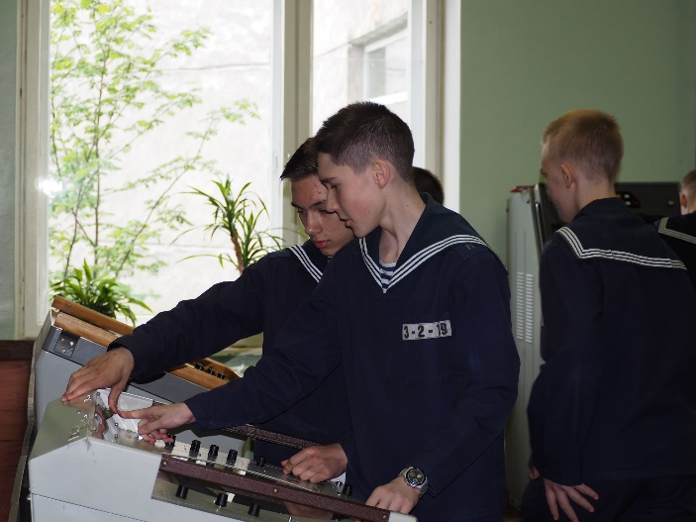
Шлюпочная подготовка

Slide 7
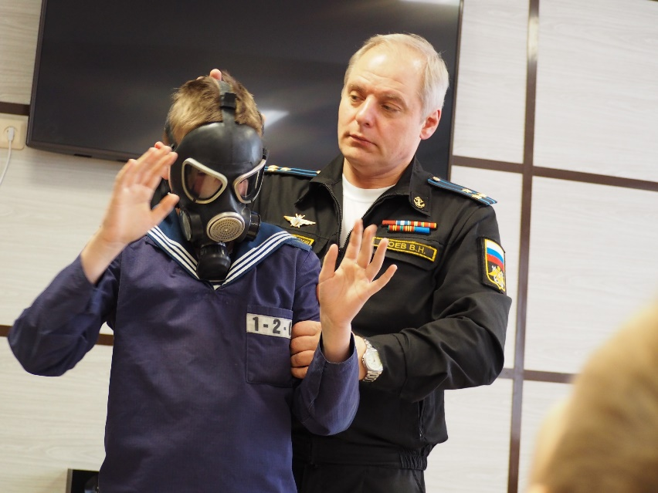
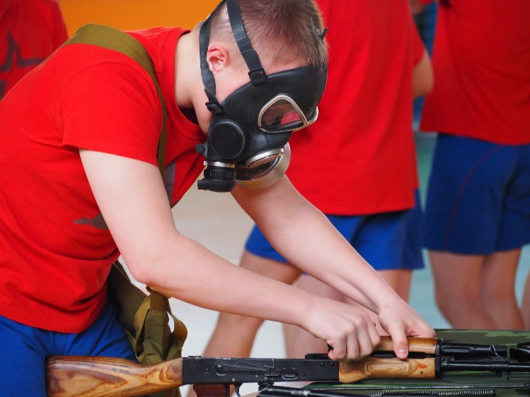
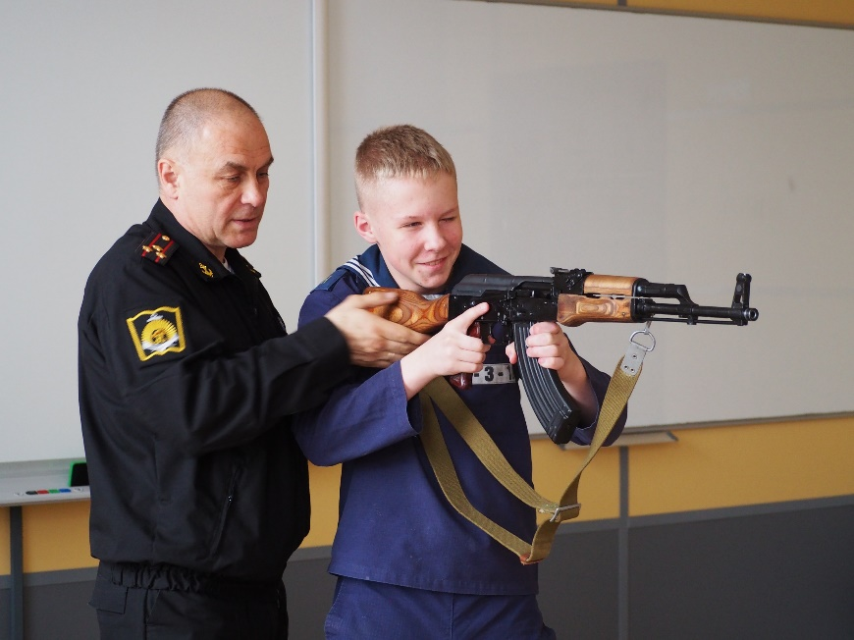
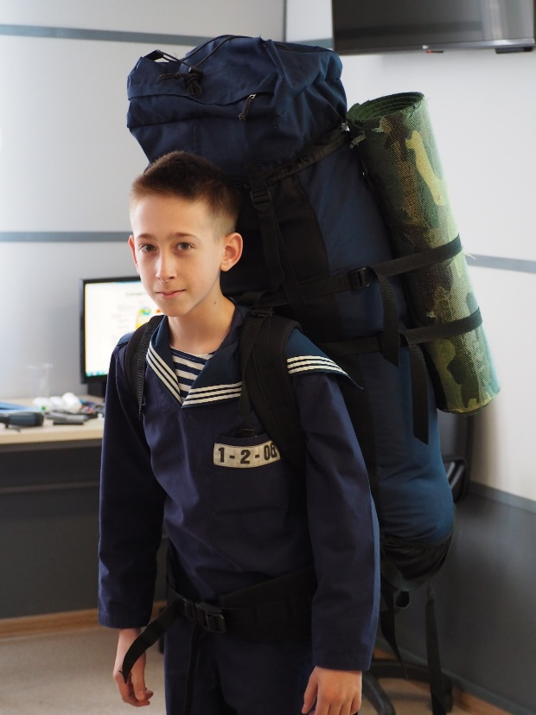
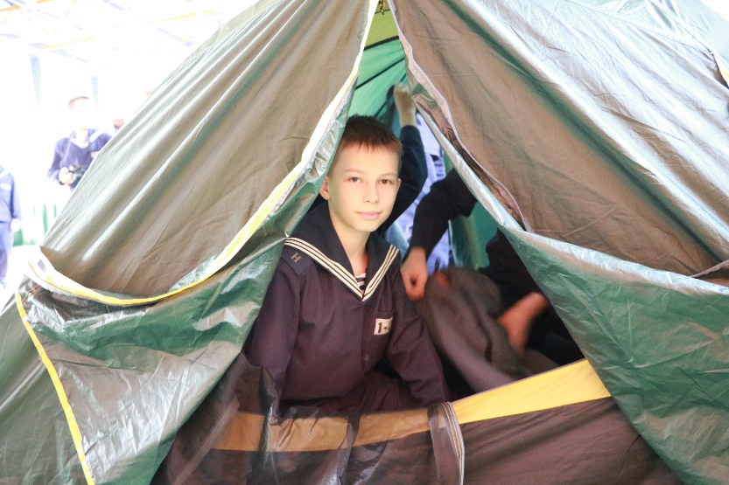
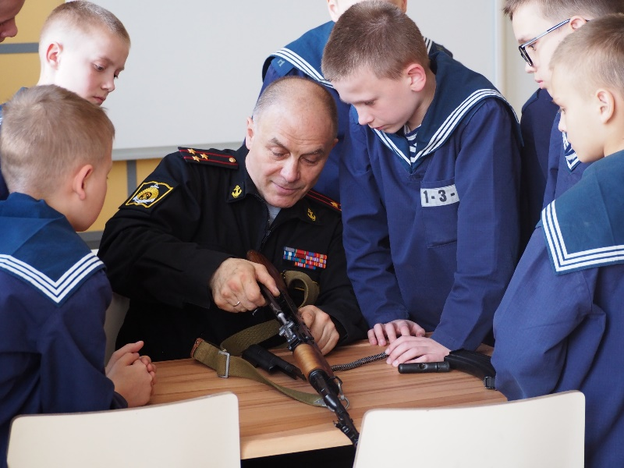
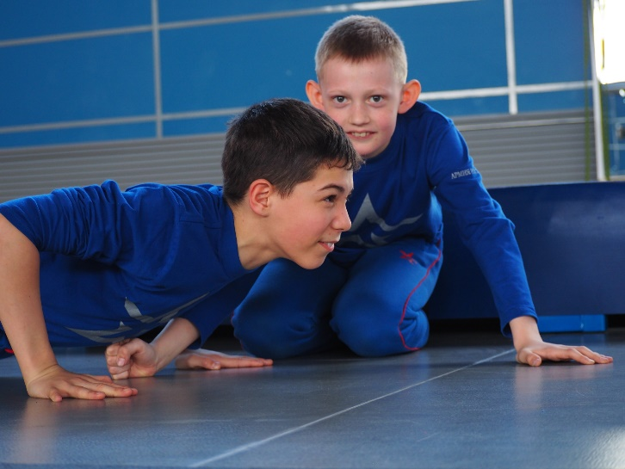
Школа выживания и основы военной подготовки

Slide 8
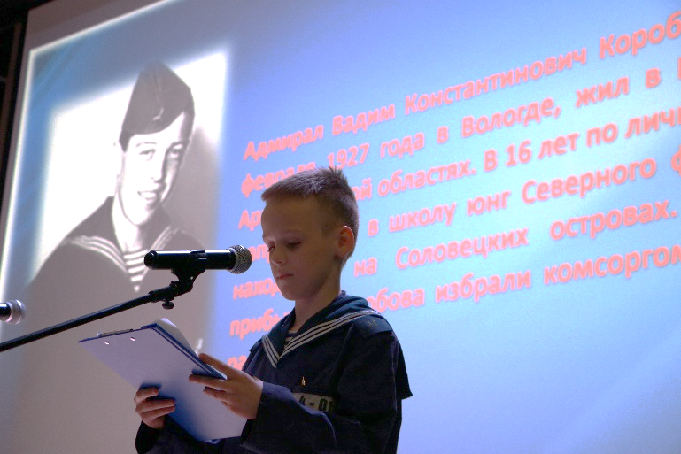
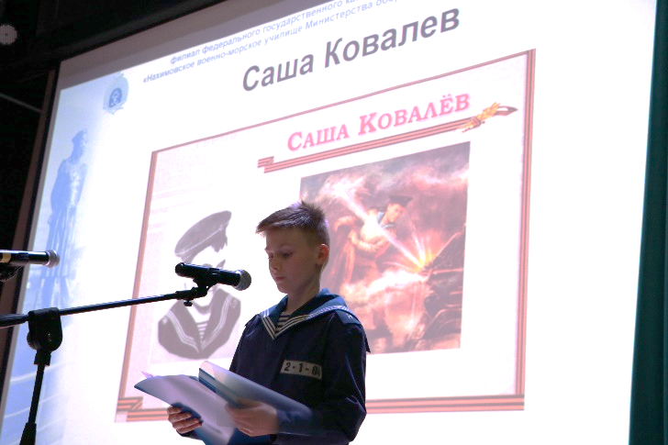
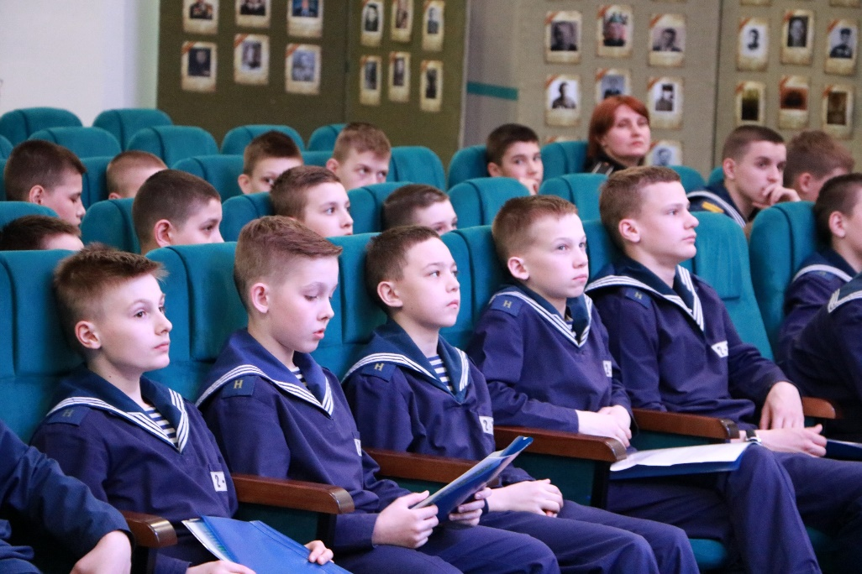
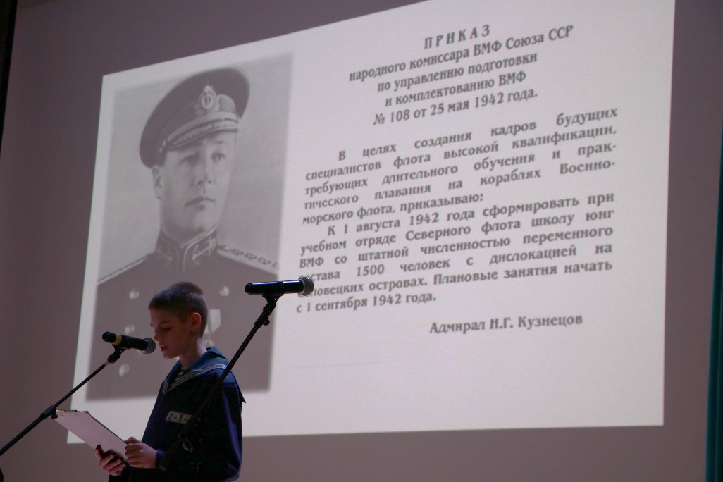
Защита образовательных проектов «Юнга Северного флота»

Slide 9
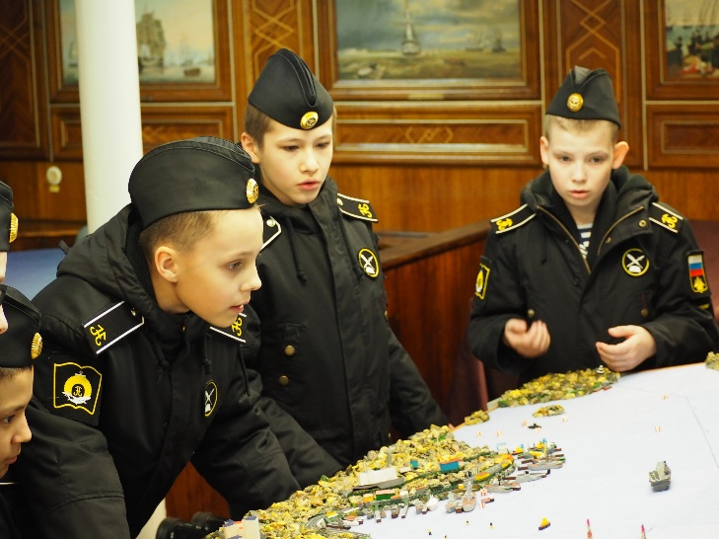
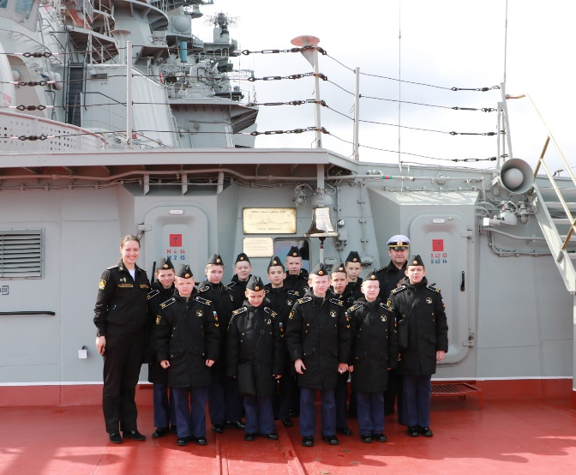
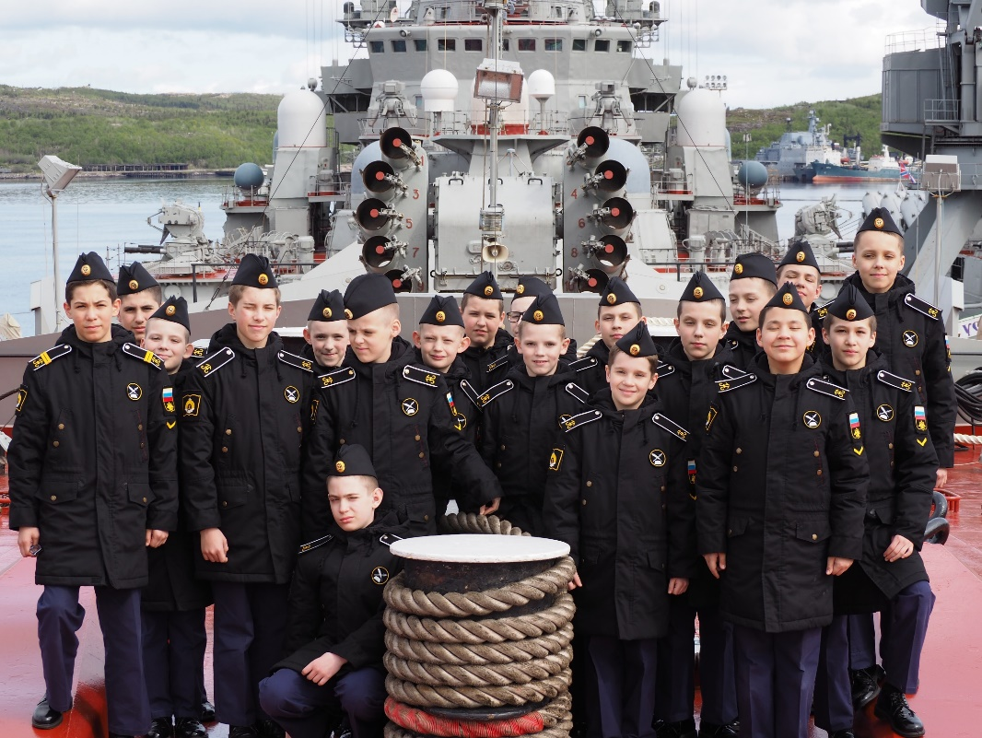
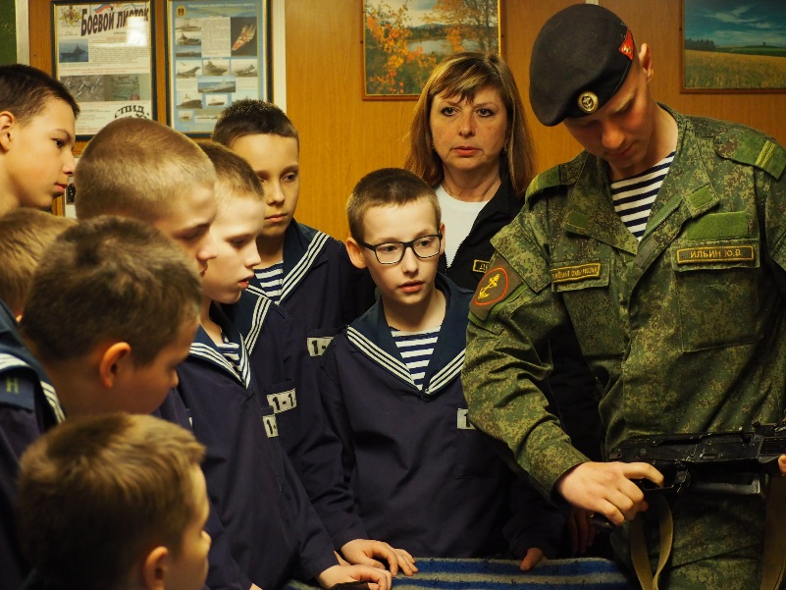
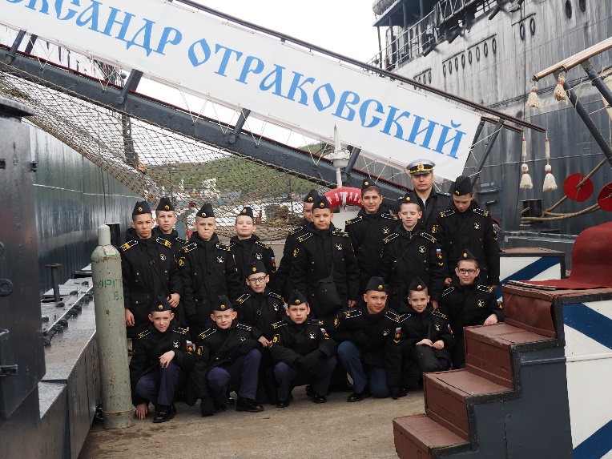
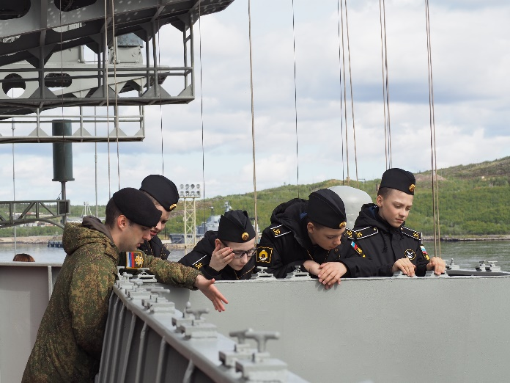
Экскурсия на боевые корабли Северного флота

Slide 10
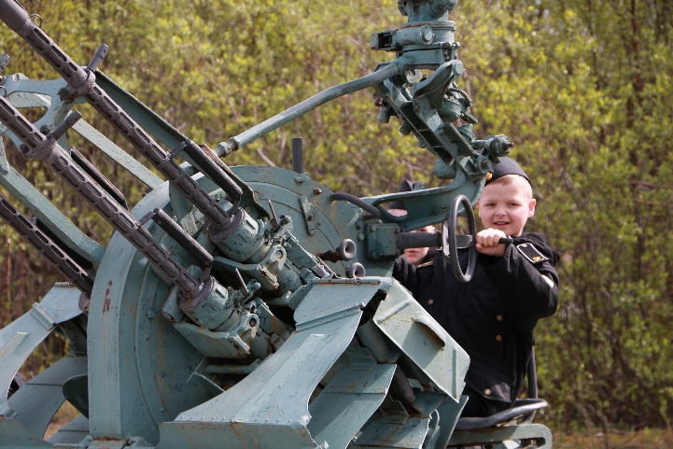
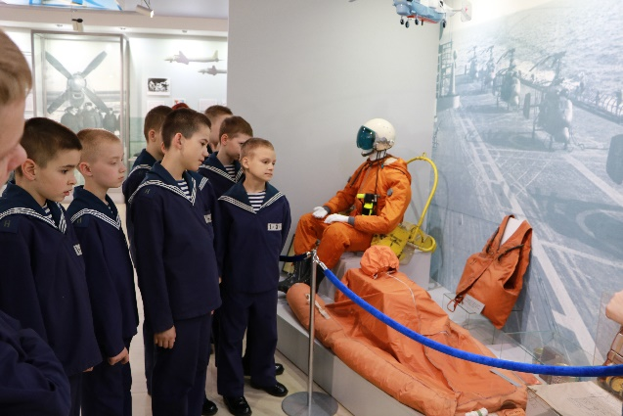
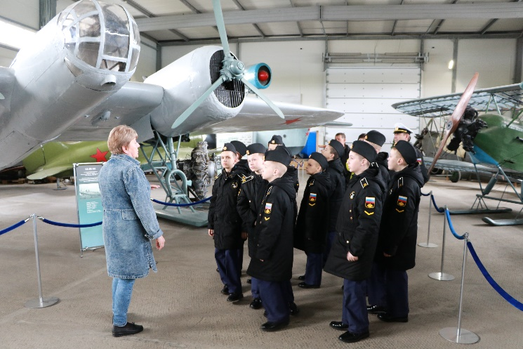
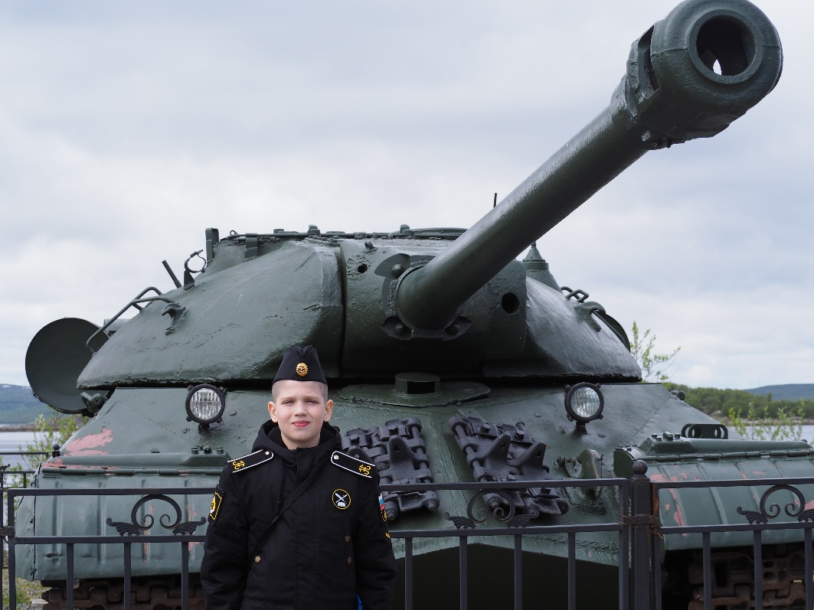
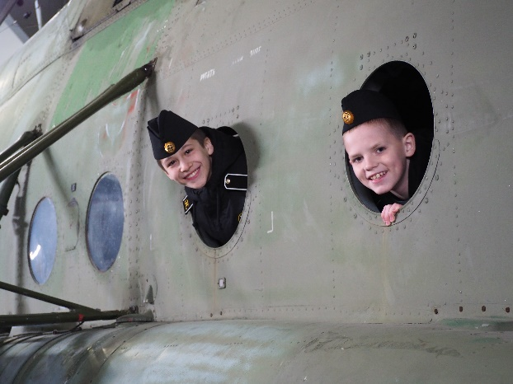
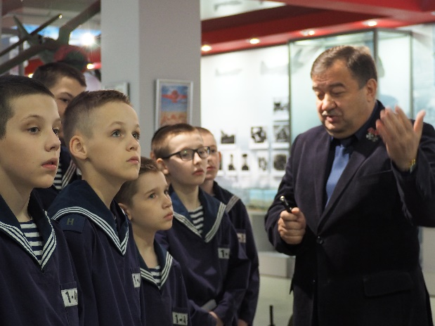
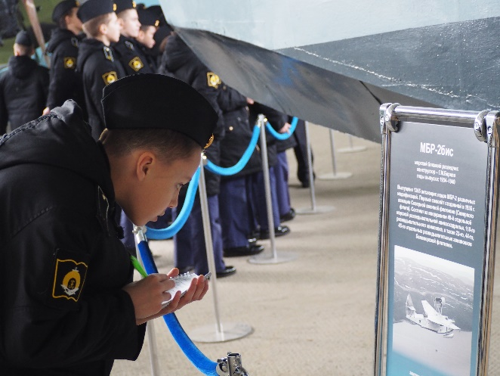
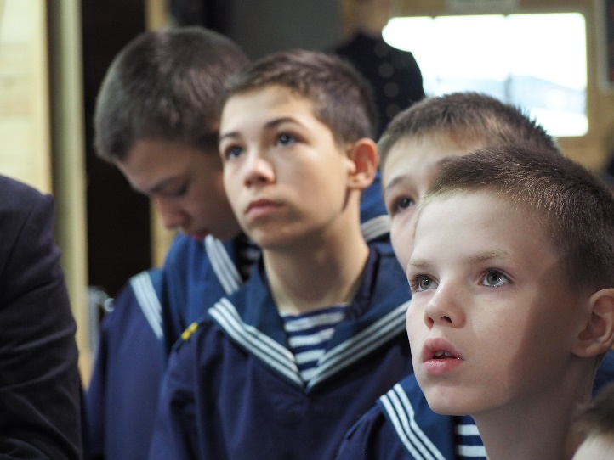
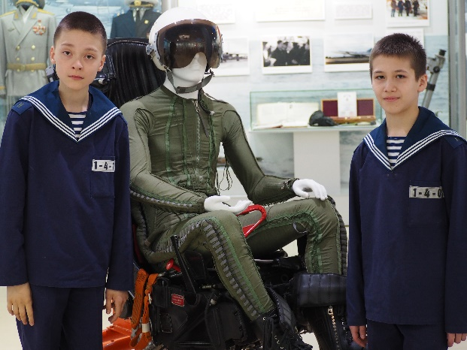
Экскурсия в музей авиации Северного флота

Slide 11
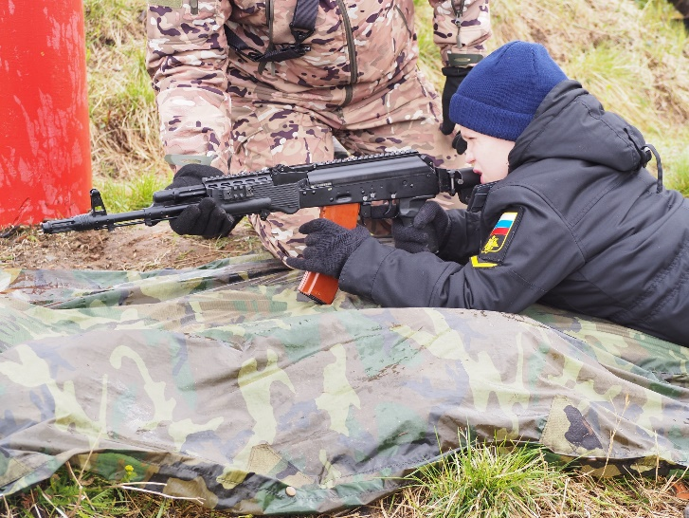
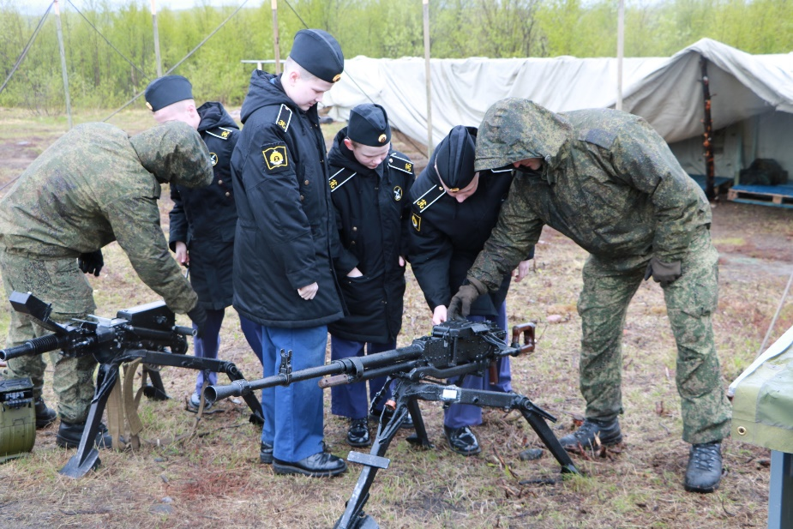
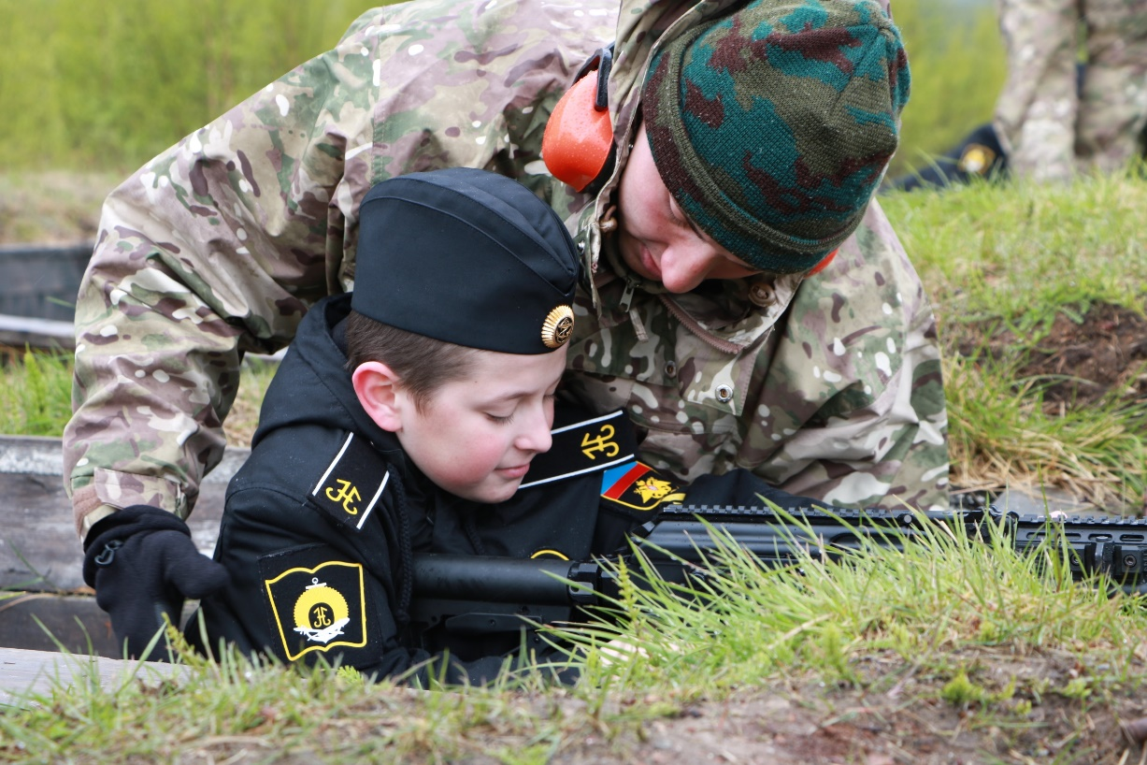
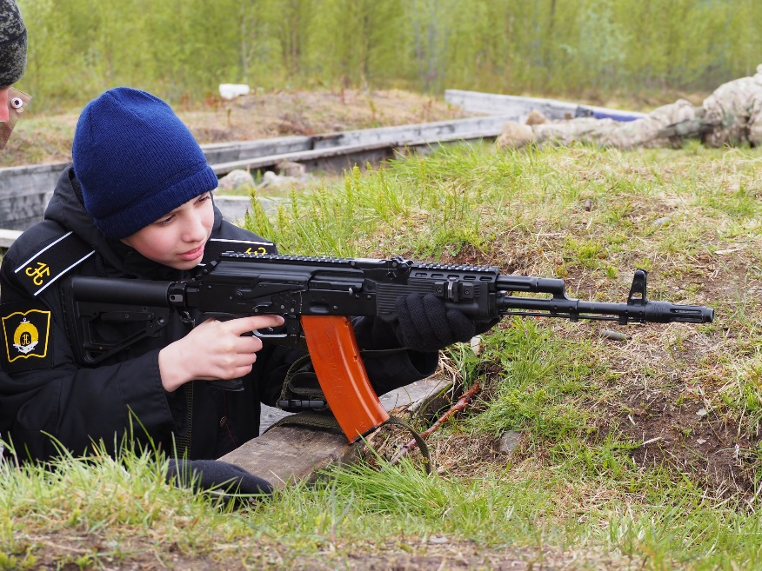
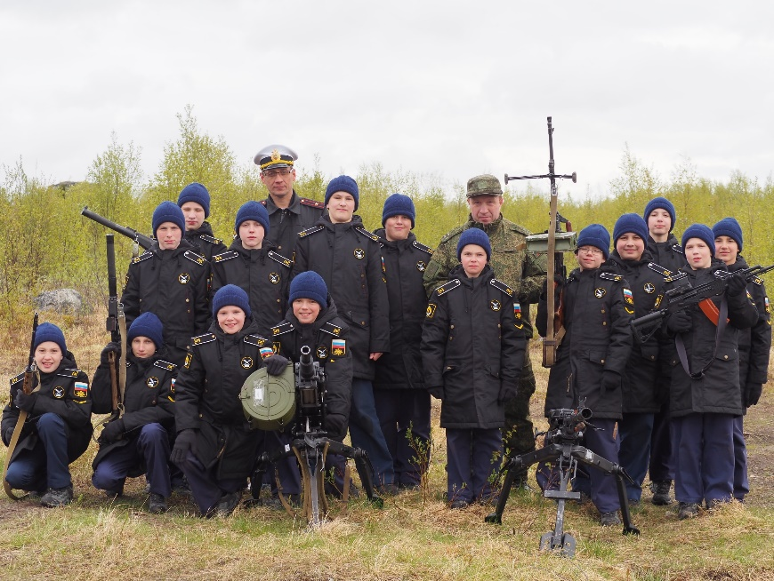
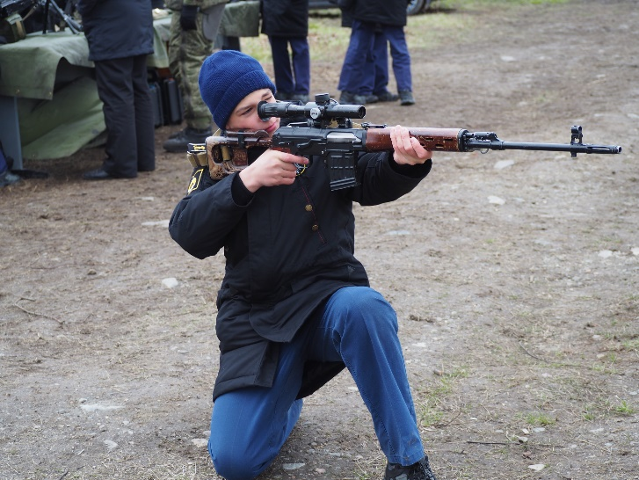
Боевые стрельбы

Slide 12
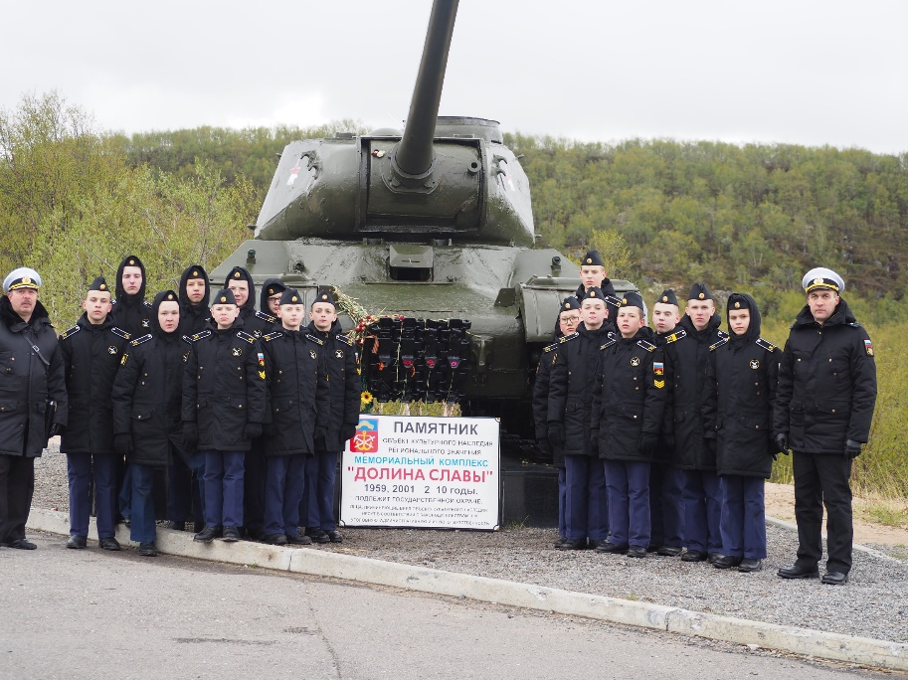
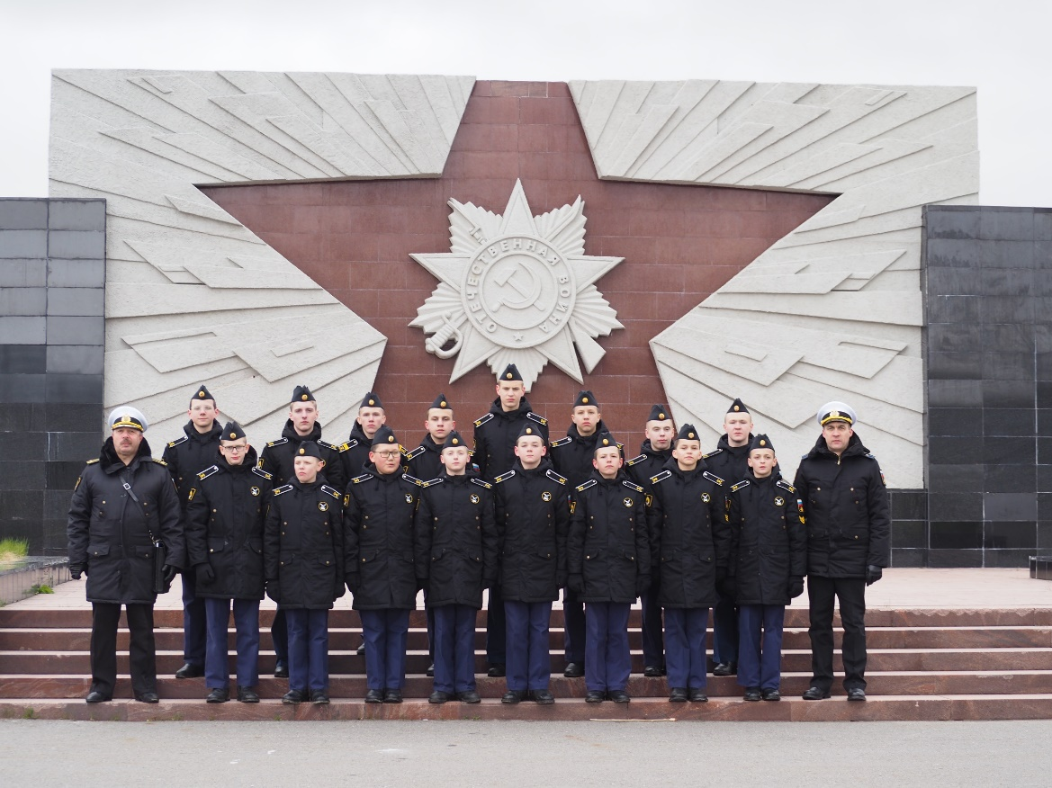
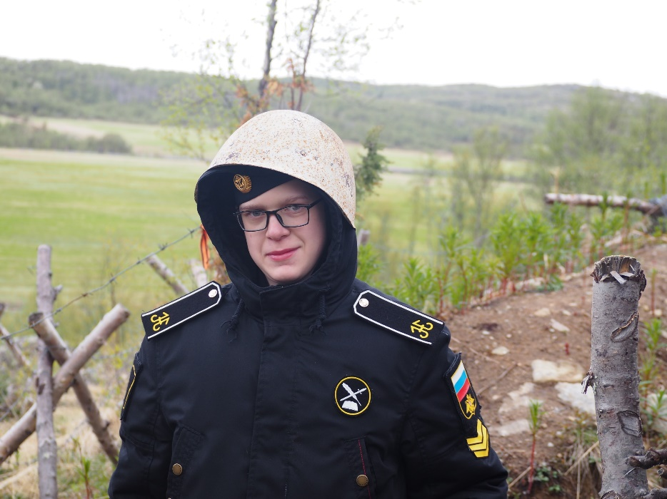
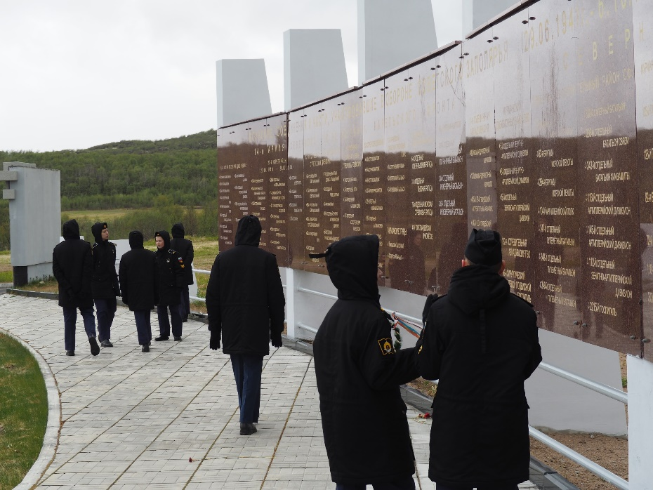
Экскурсия в Долину Славы

Slide 13
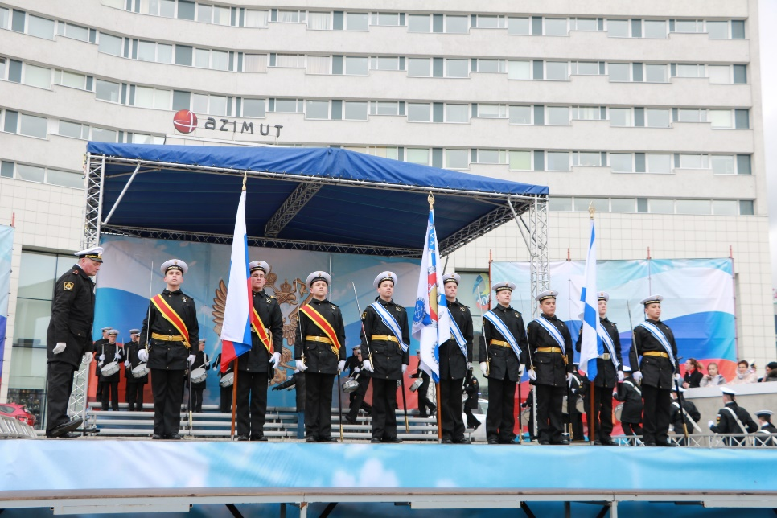
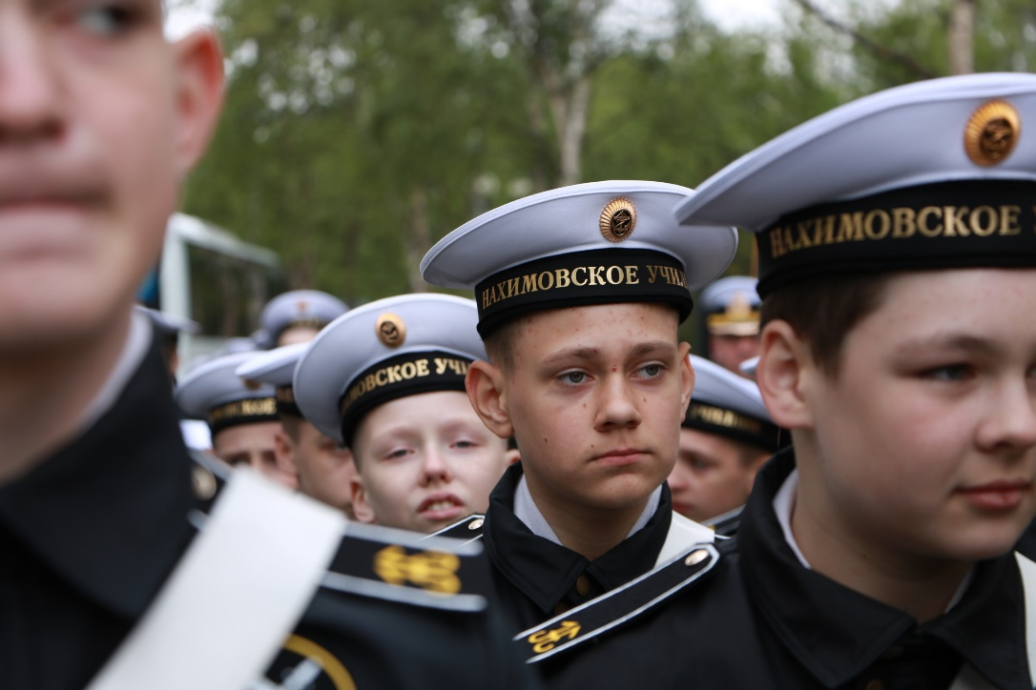
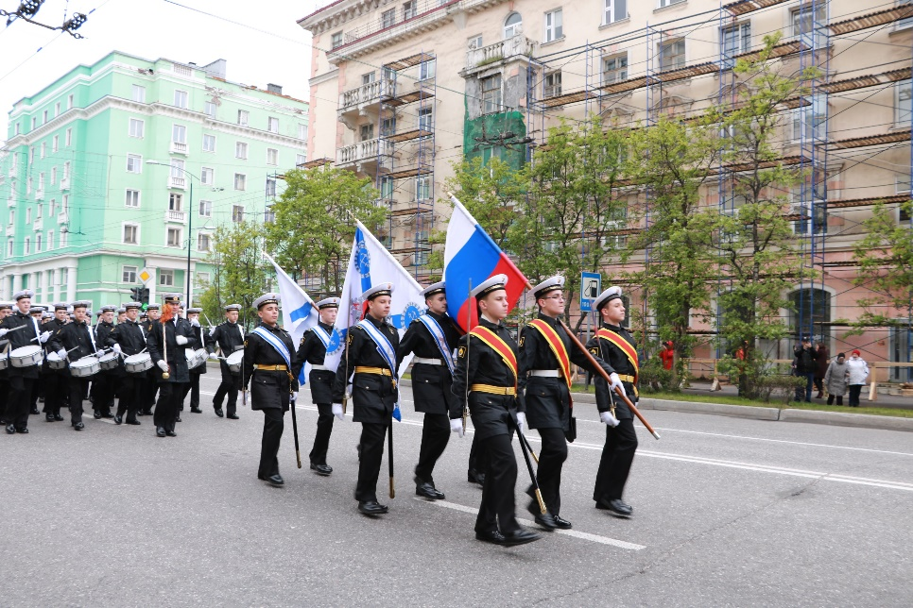
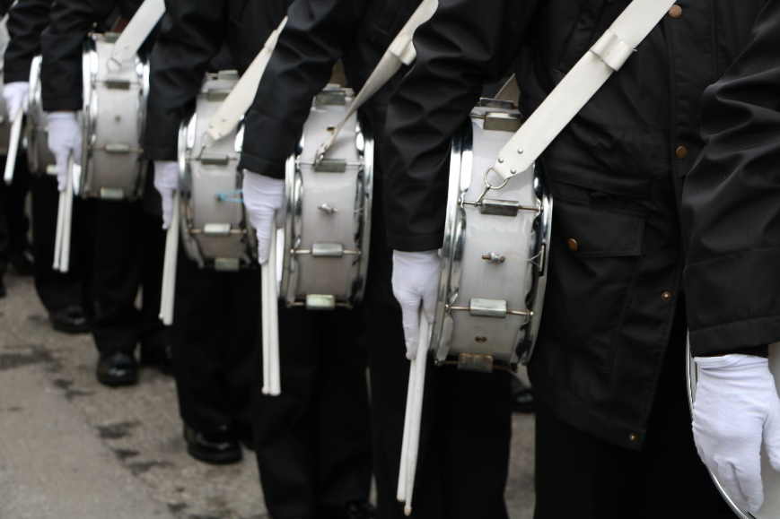
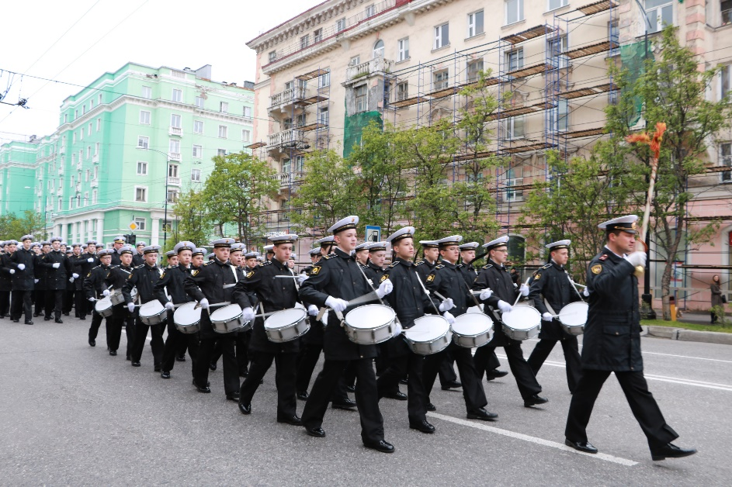
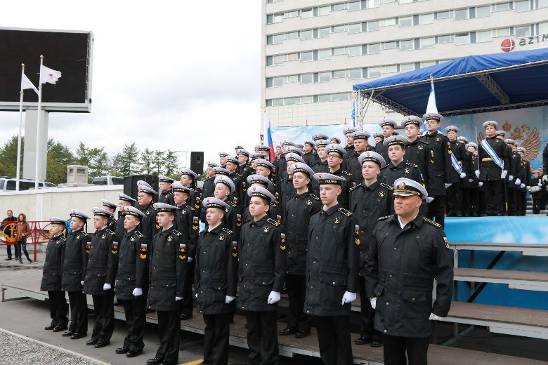
День России

Slide 14
Экскурсия на подводную лодку

Slide 15
Музей воинской славы (Гаджиево)

Slide 16
Экскурсия на военный аэродром (Североморск-3)

Slide 17
Суточный полевой выход в 61-ю отдельную бригаду морской пехоты

Slide 18
Практический выход в море на судах УПАСР Северного флота

